Slide 1
Audit Carrefour
Magasin: Cash and Carry Charguia
M Dhia MECHLAOUI
M Souheil DRAOUI
Le 22 mars 2018

Slide 2
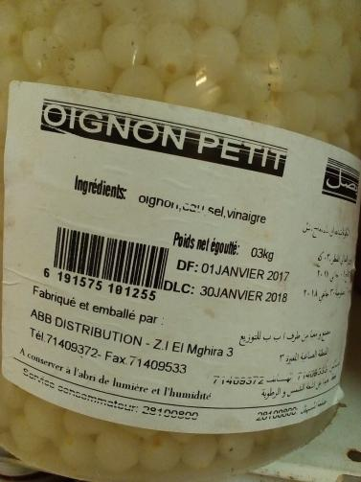
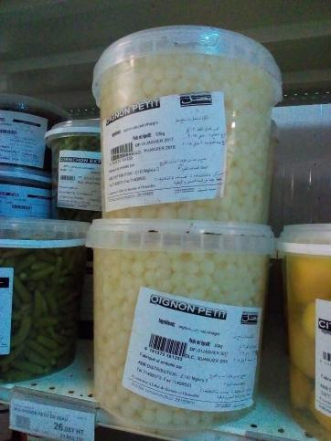
FLEG: Dépassement de la DLC pour deux seaux d’oignon.

Slide 3
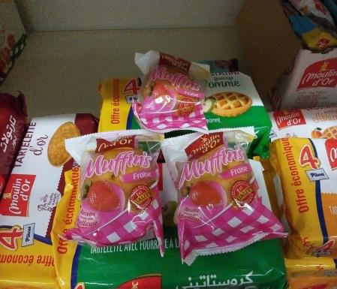
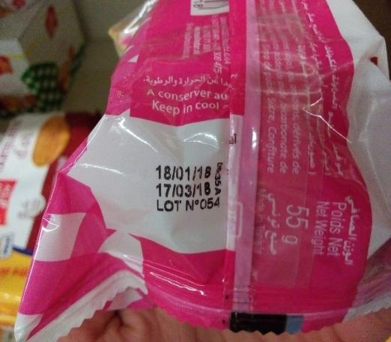
PLS: présence de trois (muffins moulin d’Or) dont la DLC était dépassé depuis 17/03/2018.

Slide 4
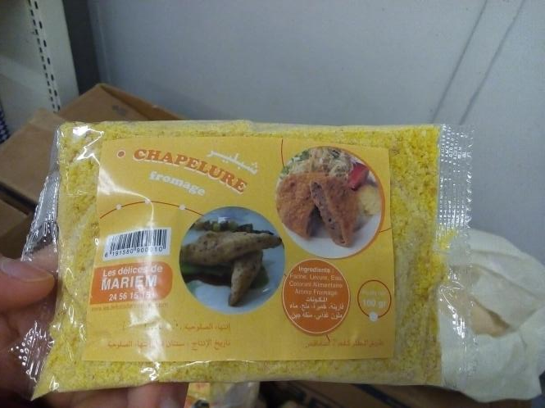
PLS: la DLC pour la chapelure était illisible.

Slide 5
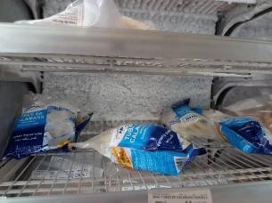
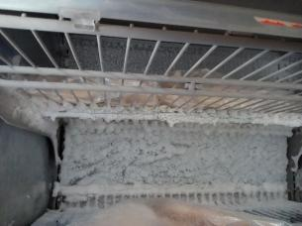
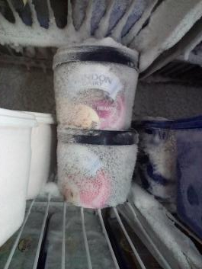
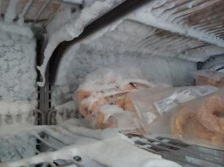
PLS surgelé: présence de givre à plusieurs niveaux dans les meubles négatives.

Slide 6
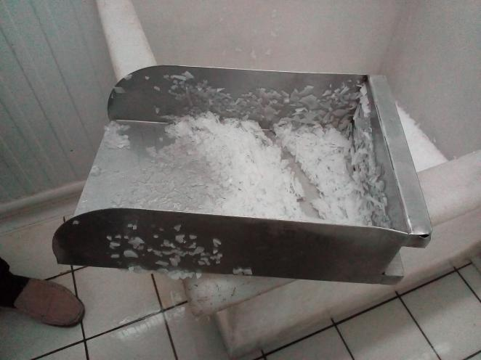
Poissonnerie: La manche de la pelle à glace est démontée.

Slide 7
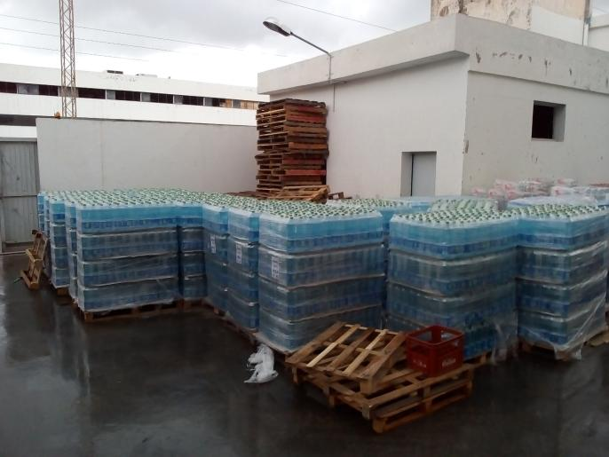
PGC: stockage des bouteilles d’eaux minérales sans abris.

Slide 8
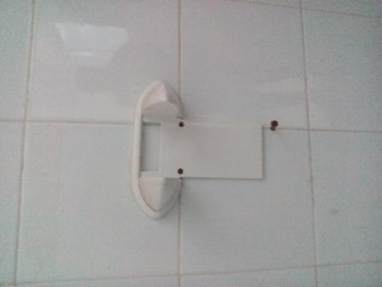
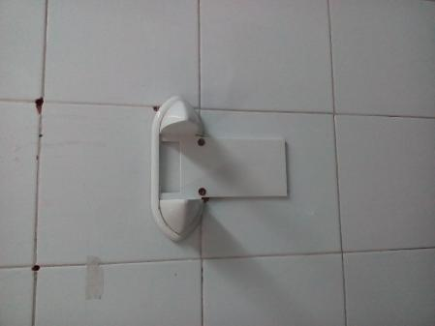
Absence de distributeur de papier et du savon au niveau des sanitaires hommes et des femmes.

Slide 9
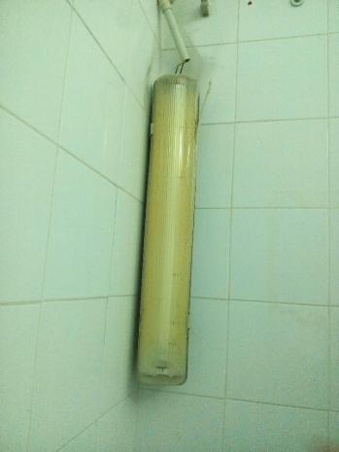
Procéder à la fixation de la lampe au niveau des sanitaires des hommes.

Slide 10
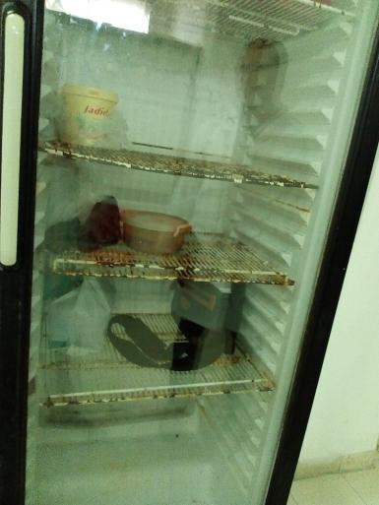
Salle de pause: les étagères du réfrigérateur étaient rouillés.

